Slide 1
现代软件开发者
CS146S
斯坦福大学，2025 年秋季
Mihail Eric
themodernsoftware.dev

Slide 2


嘉宾讲座 - 2025 年 11 月 21 日
首席技术官，来自 Resolve
Mayank Agarwal
技术团队成员，来自 Resolve
Milind Ganjoo
themodernsoftware.dev
Notes:
OpenTelemetry 的创建者
DeepMind 的 Staff 级机器学习工程师

Slide 3
AI 驱动的 DevOps
themodernsoftware.dev

Slide 4
为什么
监控生产环境中的软件系统，仍然是至关重要的任务
  编写代码只占工程工作时间的 30%
  更困难的 70% 是让代码在生产环境中运行，在那里，复杂性、工具孤岛、知识缺口和相互依赖交织在一起
管理生产环境通常需要 SRE 承担繁重的软件故障分诊工作
themodernsoftware.dev

Slide 5
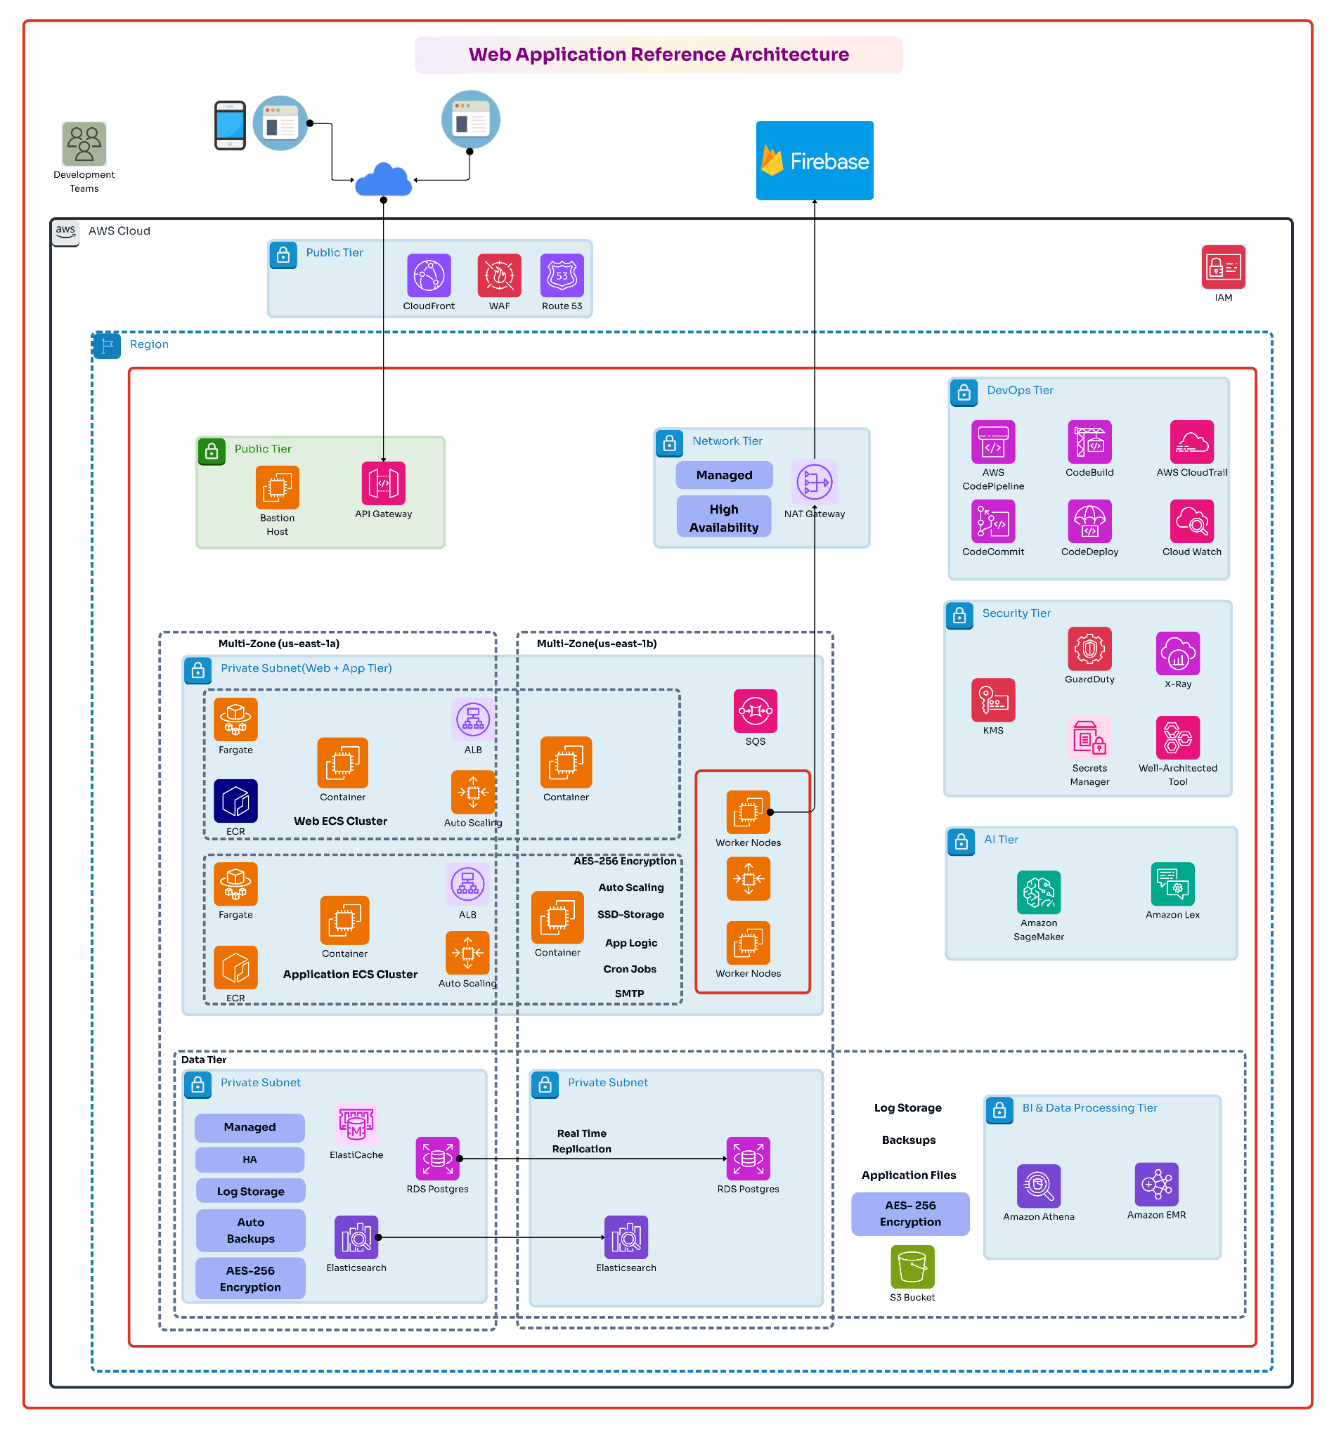
themodernsoftware.dev

Slide 6
过去的运维方式
SRE 的职责
  运维监控
    值班、故障排查、基础设施管理与安全
解决故障需要整合来自多个不同来源和团队的信息
维护指导问题处理的运维手册，但这些手册往往已经过时
向采用容器化工作负载和 Kubernetes 的云原生架构转型，使跨系统的数据、依赖关系和复杂性进一步增加
SRE 经常因轮班值守而陷入职业倦怠
themodernsoftware.dev
Notes:
据估计，停机和服务性能下降每年给全球 2000 强企业造成约 4000 亿美元的损失

Slide 7
基础设施与 DevOps 原则
监控的四个黄金信号
  延迟
  错误
  流量
    请求数/秒
  饱和度
监控生产环境的追踪数据
themodernsoftware.dev
Notes:
延迟：
衡量处理请求所需的时间。应分别跟踪成功和失败的请求，因为失败请求（如 HTTP 500 错误）可能扭曲平均值。耗时很长才返回的错误尤其值得关注，应密切监控。
流量：
表示系统承受的需求，通常以每秒请求数衡量，也可根据系统采用等价单位（例如，流媒体系统的会话数、数据库的事务数）。
错误：
请求失败的比例，包括显式失败（如 HTTP 500）、隐式失败（返回 200 OK 但内容错误），或违反约定的失败（如超过承诺的响应时间）。应采用多层监控来发现不同类型的故障。
饱和度：
通过跟踪 CPU、内存、I/O 等受限资源，表示系统有多“满”。系统往往在利用率达到 100% 之前就开始变慢，因此应设定安全阈值。监控即将达到资源上限的征兆，例如延迟升高或存储接近满容量。

Slide 8
凌晨 3:12，你收到 PagerDuty 的告警，发现数据库查询相关的 500 错误骤增。我们该怎么办？
themodernsoftware.dev
Notes:
我们该怎么办？请听众分享想法

Slide 9
一种可行的处置流程
确认告警并评估
检查数据库与应用
识别近期变更
定位影响范围
执行缓解措施
稳定系统并监控
沟通
记录
themodernsoftware.dev
Notes:
确认告警并评估
在 PagerDuty 中确认告警
确认严重程度：检查应用和数据库仪表盘
判断是局部影响还是全面中断
检查黄金信号（优先检查数据库）
连接：是否达到上限？是否卡住？是否突然减少？
延迟：P95 是否骤增？是否存在慢查询？
错误：是否超时？连接是否被拒绝？事务是否中止？
饱和度：CPU、IOPS、锁、内存、复制延迟
查找发生了哪些变化
最近是否部署过？
是否进行了数据库迁移？
是否更改了配置或功能开关？
是否发生过自动扩缩容？
若与故障相关，立即回滚或撤销改动。
定位故障
所有查询都受影响，还是只有特定查询？
读操作还是写操作？
主节点还是副本？
一个分片或实例，还是全部？
应用侧（连接池、超时）还是数据库侧（负载、锁）？
采取快速缓解措施
连接问题：重启应用 Pod，降低并发量
数据库饱和：停用高负载任务、限制流量、将读请求路由到副本
异常查询或慢查询：停用相关功能或接口，启用缓存模式或降级模式
副本延迟：将读请求路由到主节点，重启副本
节点不健康：只重启副本；主节点问题应升级处理
稳定系统并监控
观察 500 错误率、数据库延迟和流量是否恢复正常
确保没有重试风暴或级联故障
验证应用健康检查已恢复正常
沟通
简要更新：问题、采取的行动、当前状态
故障处理期间每 10 至 15 分钟更新一次
结束处理
记录事件时间线
确定根本诱因
记录后续事项：修复查询、添加索引、扩缩容、调整重试策略、评估容量

Slide 10

themodernsoftware.dev

Slide 11
跟踪的指标
平均修复时间（MTTR）
有多少工程师被调来参与故障处理
向客户报告的服务等级协议（SLA）达成情况
themodernsoftware.dev
Notes:
对外报告的 SLA 没有被明确跟踪

Slide 12
AI 新世界
Resolve AI （11 月 21 日嘉宾讲座）
DataDog Bits AI Agent
Splunk Observability Assistant
themodernsoftware.dev

Slide 13
AI SRE 的特点
动态构建知识图谱映射
跨越可观测性技术栈和云平台的智能体系统
实时描述正在发生的情况，凭借证据定位可能的根因，并建议具体的修复步骤
高度重视预测和推理的可解释性与可审计性
themodernsoftware.dev

Slide 14
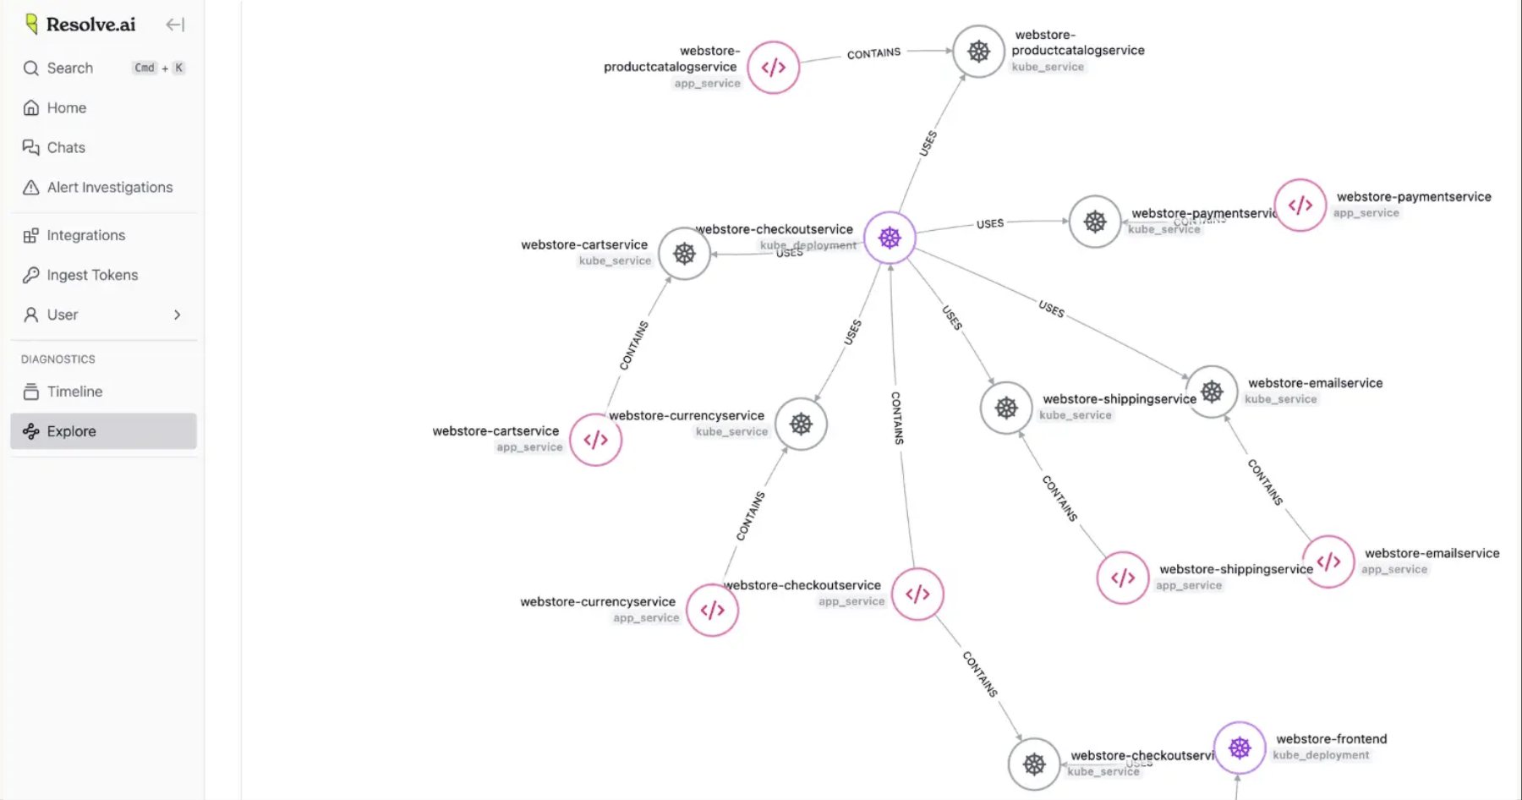
themodernsoftware.dev

Slide 15
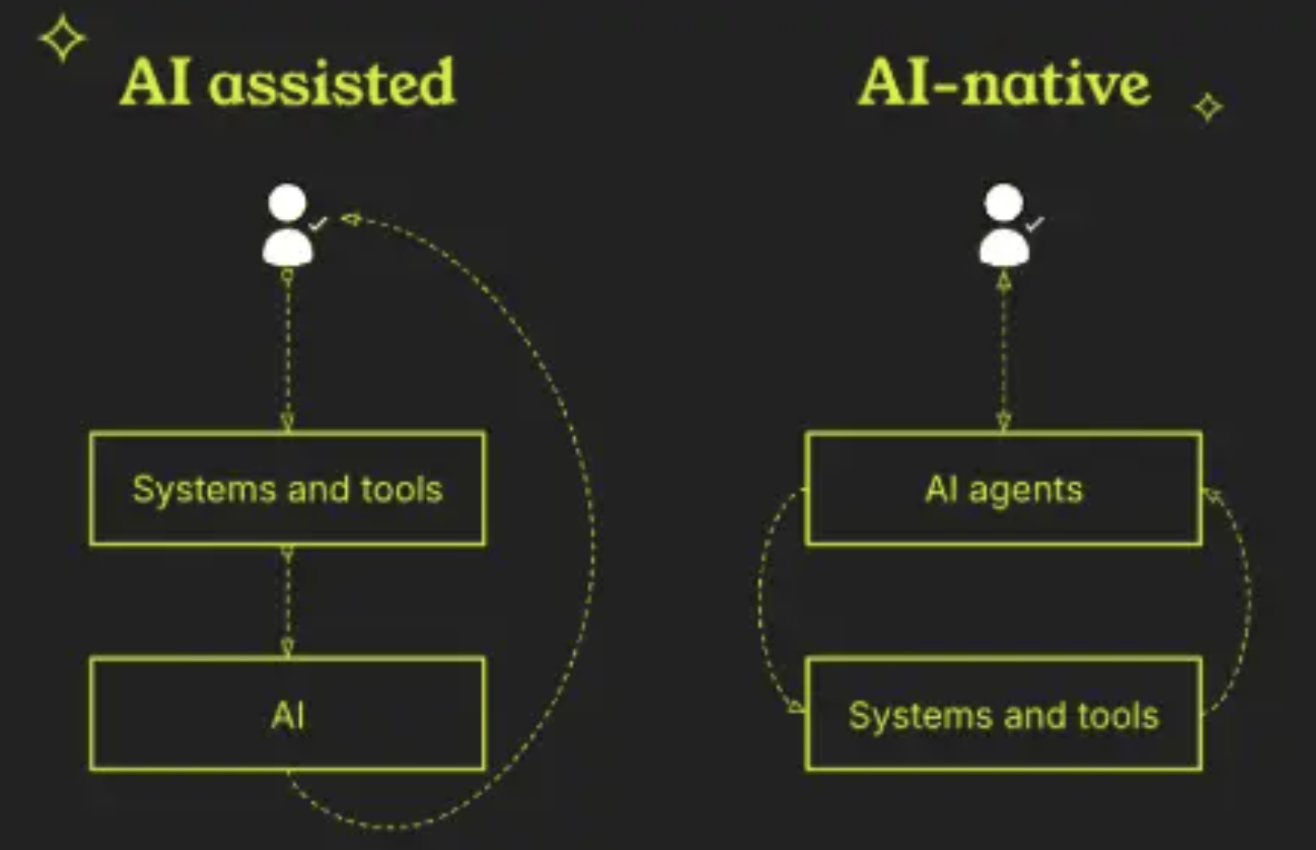
发生了哪些变化
AI 有望让组织级和服务级知识得到更广泛的共享与应用
  信息不再只掌握在少数了解未记录的依赖关系、脆弱的遗留服务，以及只有在重大故障时才暴露的异常行为的工程师手中。
themodernsoftware.dev

Slide 16
发生了哪些变化
自动化缩短审查时间，并提前发现问题
开发者通过 AI 建议学习最佳实践
AI 在所有代码审查中采用统一标准
AI 处理常规检查，让人类专注于复杂逻辑
随着数据增多，AI 系统会持续改进
现代 AI 代码审查工具分析得更深入，能够结合上下文进行分析并识别模式
themodernsoftware.dev

Slide 17
看看 AI SRE 的实际效果
themodernsoftware.dev
Notes:
可观测性与待验证的故障假设
Span（追踪片段）信息
高度依赖证据
通过对话更灵活地查询信息

Slide 18
局限性
能够解决的故障复杂度有限
现代生产环境技术栈的异构性
根据检测结果修复实际代码的能力
  这是最终目标，但目前所有供应商都从根因分析入手
高质量的根因分析需要精心维护的监控体系
安全方面可能出现新的攻击途径
themodernsoftware.dev

Slide 19
有什么问题？
themodernsoftware.dev

